Slide 1
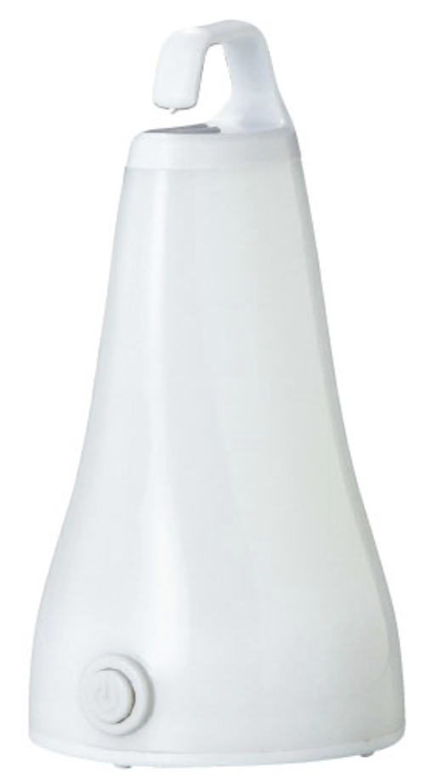
【提案書】
吊るして使える2WAYランタンライト
特徴
側面全体を光らせるランタンとしても、底面を光らせる懐中電灯としても使える、便利でシンプルなデザインのアイテムです。名入れも可能なため、オリジナルグッズ用にも最適です。
納期
納期スペース
仕様
素 材：ポリプロピレン、ポリスチレン
サイズ：φ75×145mm、箱サイズ：150×79×79mm
（包装形態：化粧箱入）
備 考：単四乾電池×3本（別)3369
お見積
お見積りスペース

